Slide 1
Семинар- практикум
Программа
«Детский сад 2100»
«Труд, как средство социализации, формирования личности ребенка, приобщения к человеческой культуре»

Slide 2
Программа семинара:
Реализация образовательной области «Труд» в совместной деятельности взрослых и детей
Труд, как средство социально-личностного развития ребенка»
Просмотр видеофрагментов:
-самообслуживание с детьми 3-4 лет группы общеразвивающей направленности
-самообслуживание с детьми 3-5 лет группы компенсирующей направленности
дежурство по столовой с детьми 5-6 лет группы общеразвивающей направленности
Хозяйственно-бытовой труд с детьми 4-5 лет группы общеразвивающей направленности. Тема: «Мытье посуды»
Труд в природе с детьми 6-7 лет группы общеразвивающей направленности.
Тема: «Уборка территории детского сада»
Обмен мнениями

Slide 3
Трудовое воспитание
труд
Художественно- эстетическое
Социально- личностное
Физкультурно- оздоровительное
Познавательно-речевое

Slide 4
О трудовом начале в дошкольном учреждении
1919г. I Всероссийский съезд по дошкольному воспитанию:
Посильный
Приносит удовольствие
Приучает работать коллективно
1921г. II съезд:
воспитание коллективизма в сочетании с трудом детей и игрой..
1924г. III съезд
Труд соотносится не с игрой, а с задачами производства.
с 1964г.
углубленное исследование проблемы трудового воспитания.
содержание, средства, методы, формы, организация труда и его роль

Slide 5

Содержание образовательной области «ТРУД»
1) развитие трудовой деятельности
2) воспитание ценностного отношения к собственному труду, труду других людей и его результатам
3) формирование первичных представлений о труде взрослых, его роли в обществе и жизни каждого человека

Slide 6
Задачи трудового воспитания:
Положительное отношение к труду взрослых
Формирование трудовых навыков и их совершенствование
Воспитание личностных качеств
Воспитание навыков организации работы
Формирование положительных взаимоотношений в процессе труду

Slide 7

Трудовое воспитание включает в себя:
Самообслуживание
Хозяйственно-бытовой
Труд в природе

Slide 8
Виды труда:
По форме организации:
По продолжительности:
индивидуальные
подгрупповые
общие
кратковременные
длительные
постоянные
одноразовые

Slide 9
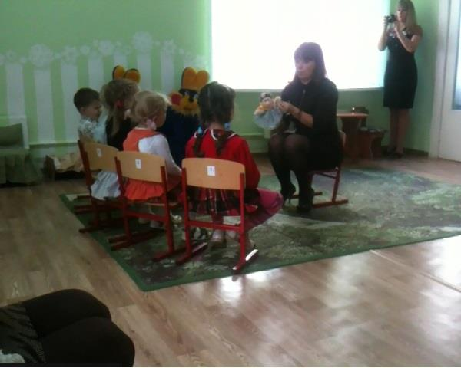
Хозяйственно-бытовой труд

Slide 10
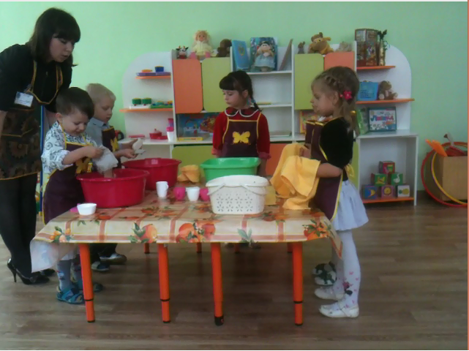

Slide 11
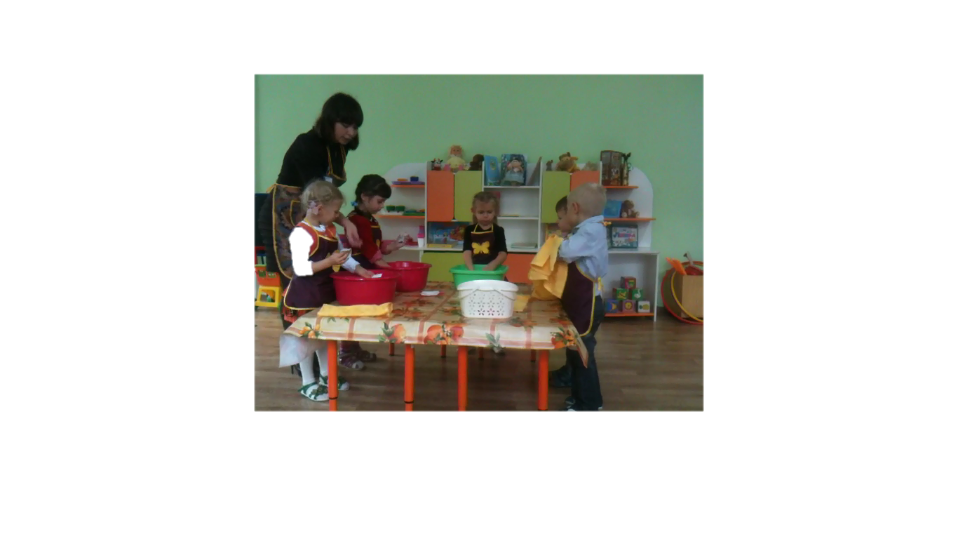

Slide 12
Спасибо за внимание!

